Slide 1
Обучение по программе обмена в Бэйханском университете
осенний семестр
(сентябрь 2025г. - январь 2026 г.)
Казакова Алёна, Крачнакова Мария

Slide 2
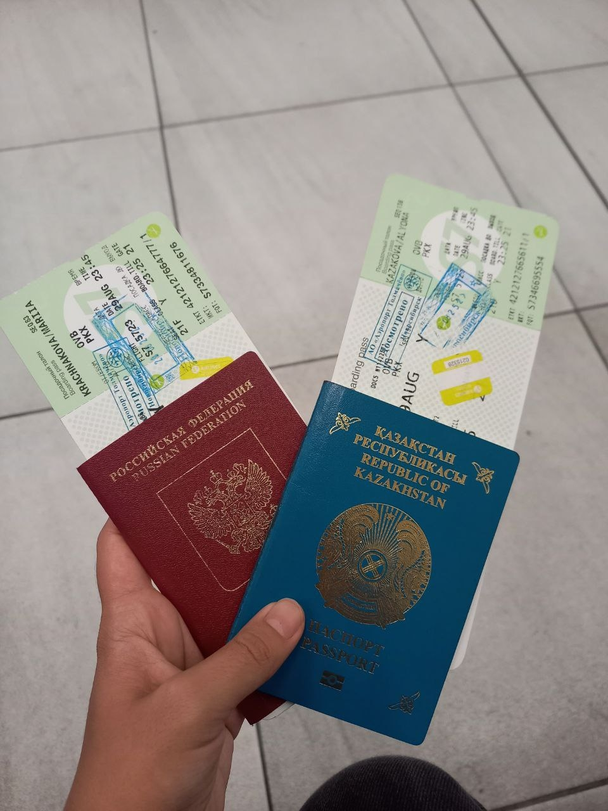
Подготовка документов и виза
Мы начали собирать документы в конце февраля - начале марта 2025 года, чтобы поехать на обучение в осенний семестр.
Оформляли визу X2 (на один семестр, без необходимости продления) через агенство за 4000 руб + консульский сбор 2500 руб / 3800 руб для гражданина РК (цены июля 2025г.)
Для визы потребовались (для гражданина РФ):
загранпаспорт,
приглашение от университета,
заполненное заявление,
консульский сбор.
Для гражданина РК, при оформлении визы через Россию, дополнительно запросили:
свидетельство о рождении,
вид на жительство РФ,
справку из вуза,
выписку со счета с остатком от 80 000 рублей,
справку об отсутствии судимости.

Slide 3
Бэйханский университет
Бэйхан (Пекинский университет аэронавтики и астронавтики) основан в 1952 году путем слияния авиационных факультетов восьми ведущих университетов Китая, включая Цинхуа .
Входит в число ключевых вузов страны, поддерживаемых программами «Проект 211» и «Проект 985» .
Специализация: авиация, космонавтика, информационные технологии, инженерия .
Университет имеет три кампуса :
- Центральный кампус (район Сюэюаньлу, 37)
- Шахэ-кампус (район Чанпин)
- Ханчжоуский международный кампус – открыт в последние годы для международных программ и совместных исследований .

Slide 4
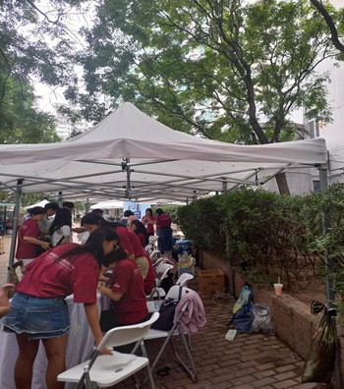
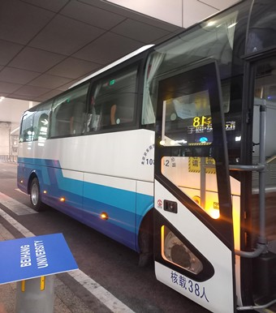
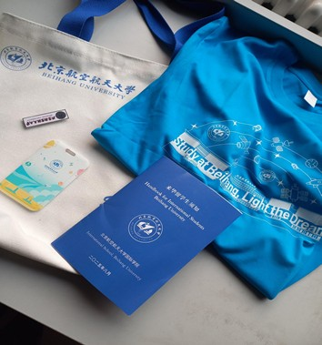
День заселения
В день прилета нас встретили в аэропорту и отвезли в центральный кампус на регистрацию.
Выдали университетский мерч (футболки, сумки).
Помогли оформить медицинскую страховку и сделать сим-карты – без этого не заселяют.
После регистрации повезли в Шахэ-кампус (Нам дали возможность выбрать в каком кампусе проживать (Центральный или Шахе), выбирали по критерию - где будет больше пар).
В общежитии матрасы, подушки и одеяла не выдают – пришлось докупать самостоятельно в ближайшем магазине.

Slide 5
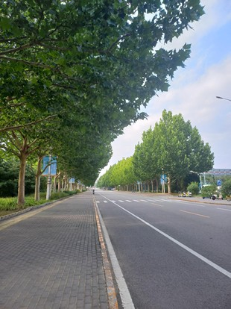
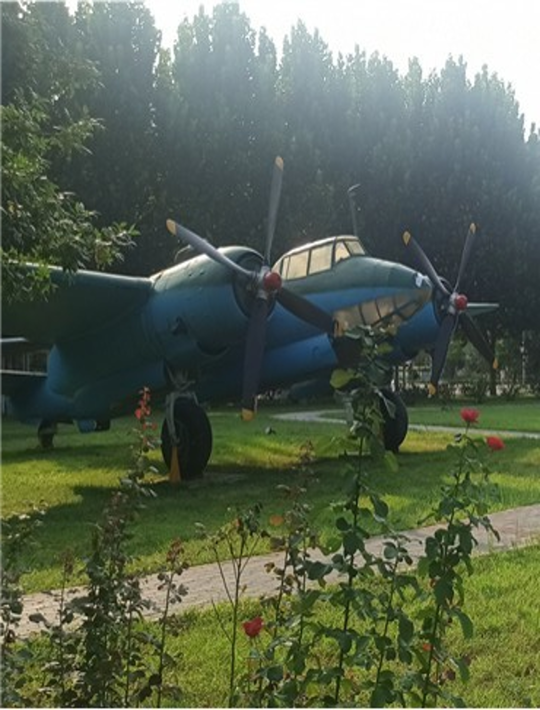
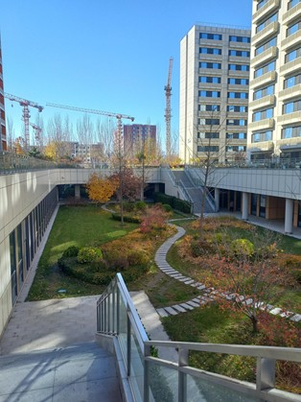
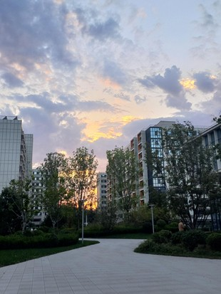
Shahe campus
Площадь кампуса – около 97 гектаров.
Рассчитан на 15-18 тысяч студентов.
Вся инфраструктура в пешей доступности: учебные корпуса, библиотека, столовые, спортивные объекты.
Кампус находится за пределами центра Пекина, до метро – около 15-20 минут на автобусе или такси.

Slide 6
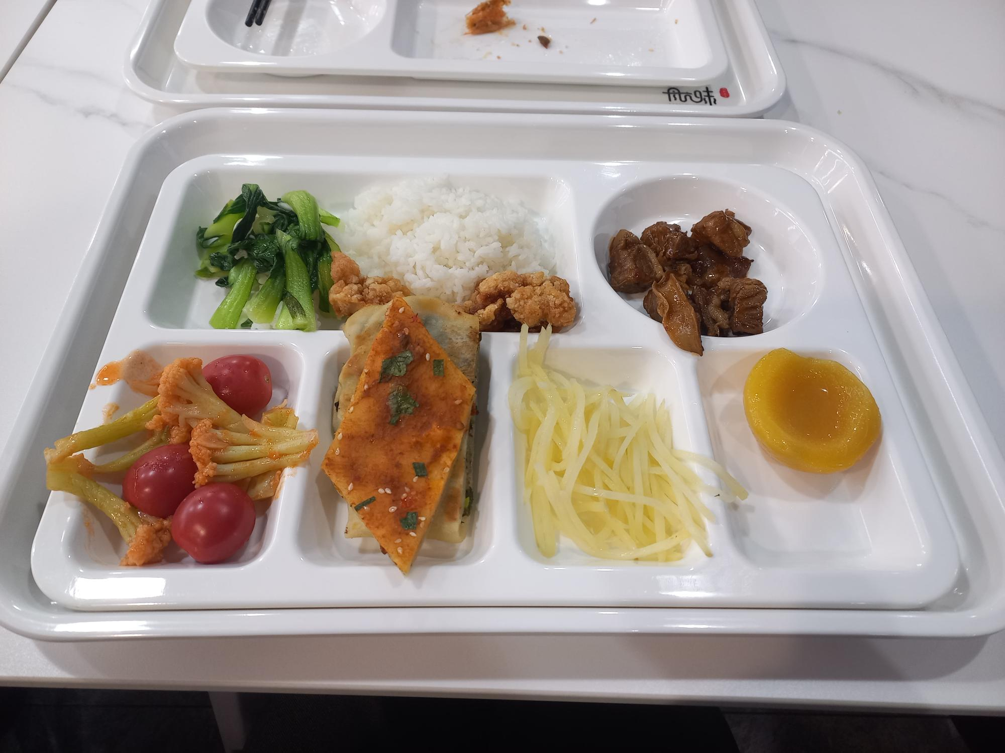
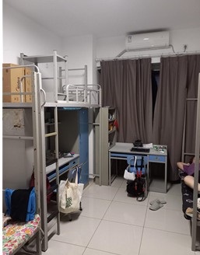
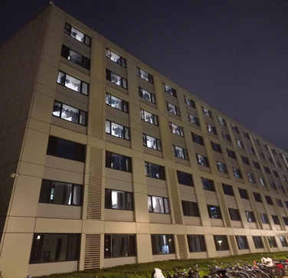
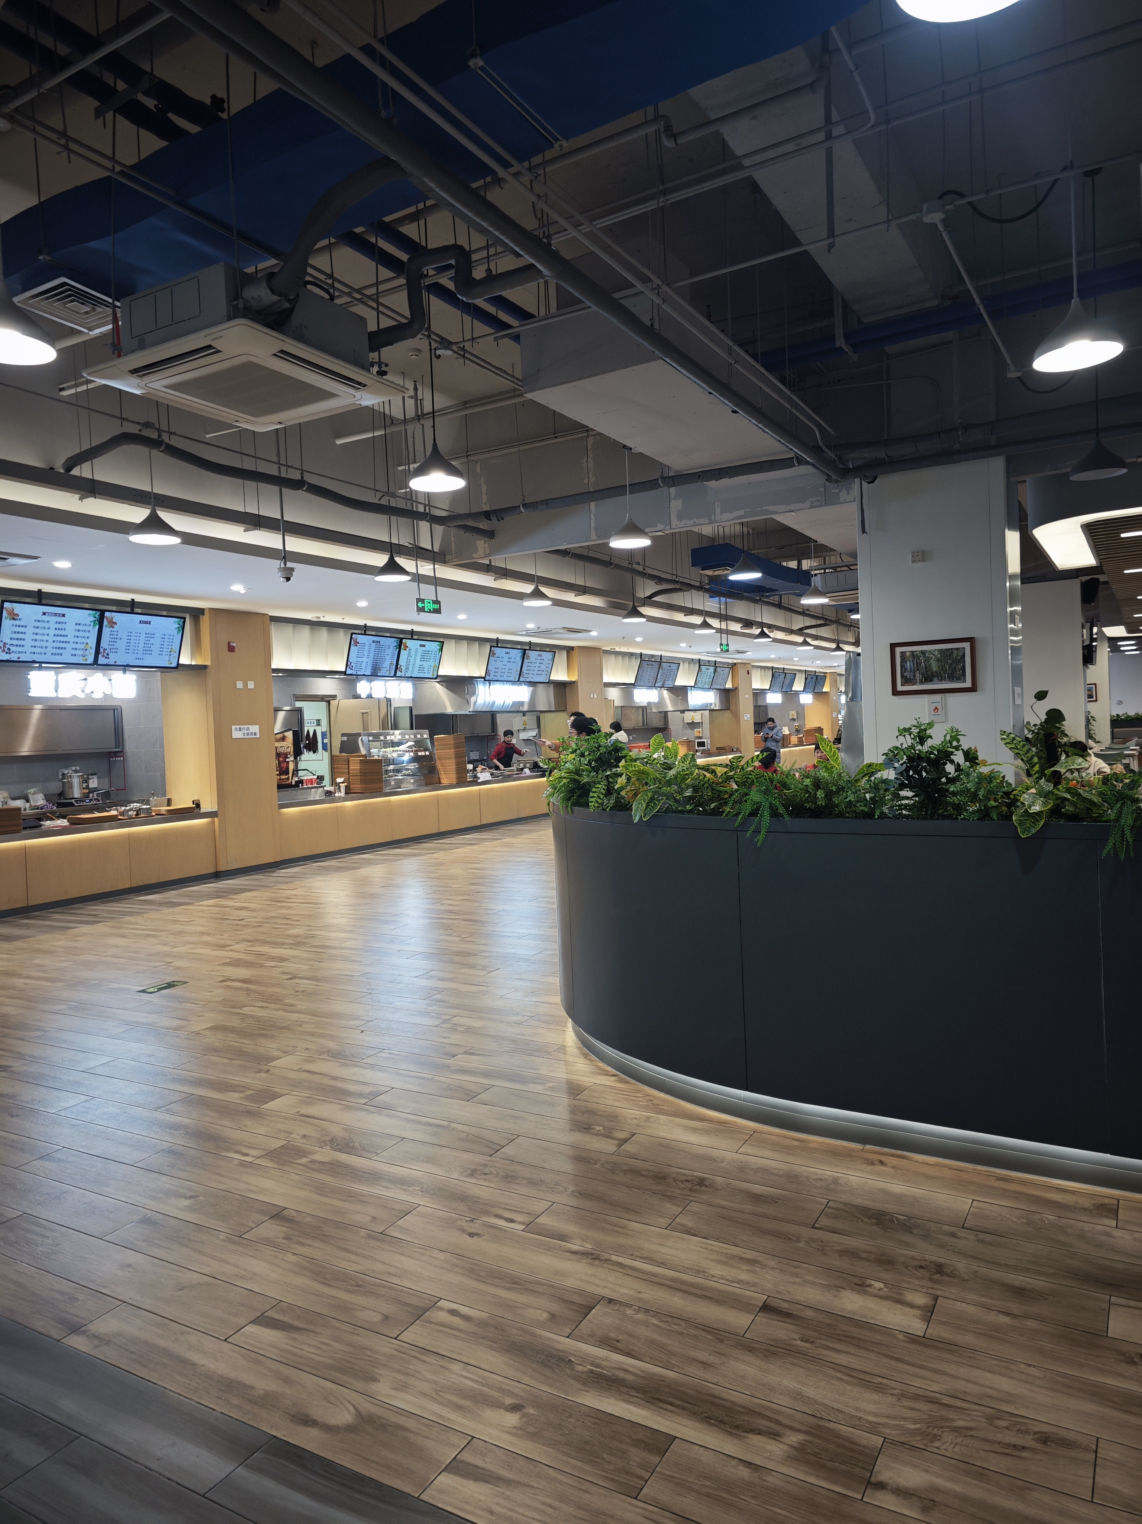
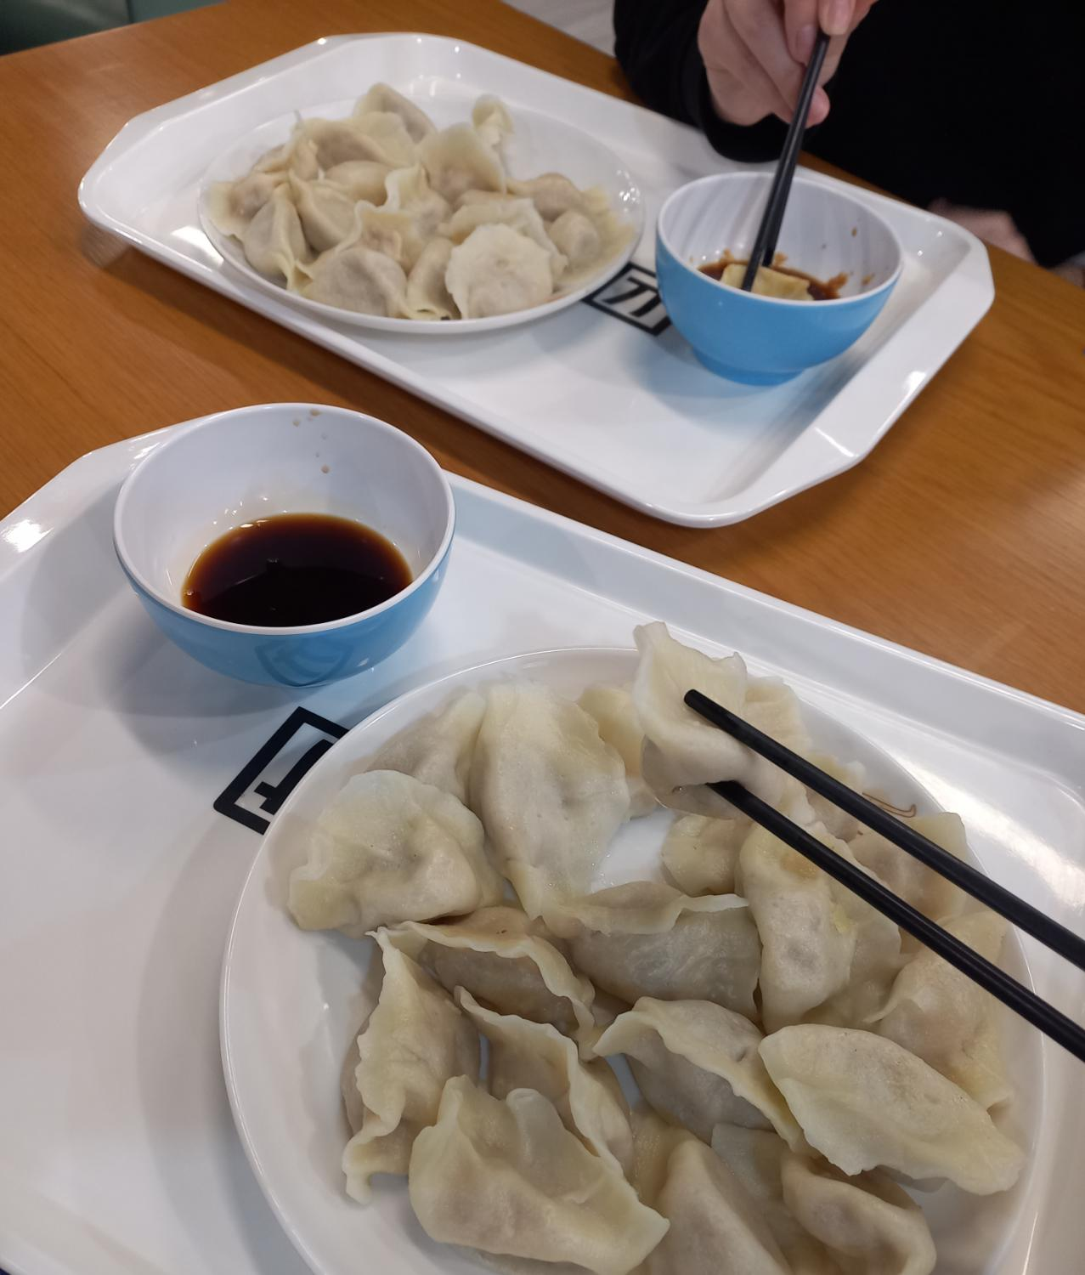
Общежитие и столовая
Жили в комнатах на двоих.
В каждой комнате – собственный душ и туалет.
Общих кухонь в здании нет. Система организована так, что студенты питаются в университетских столовых.
Главная столовая Шахэ-кампуса – четыре этажа, каждый со своим форматом.
Средний чек – 12-18 юаней.

Slide 7
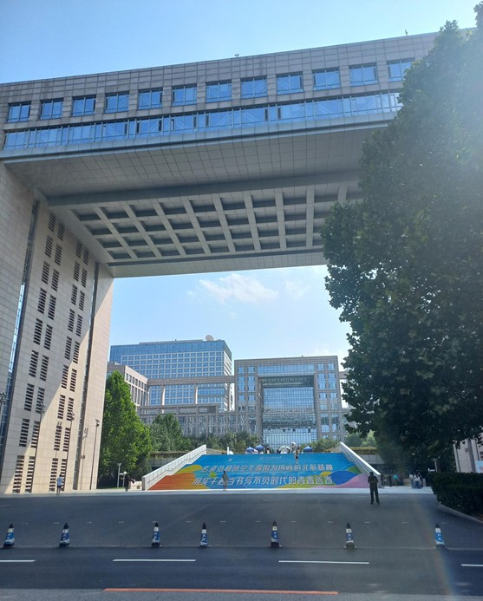
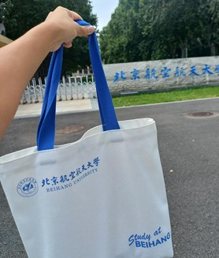
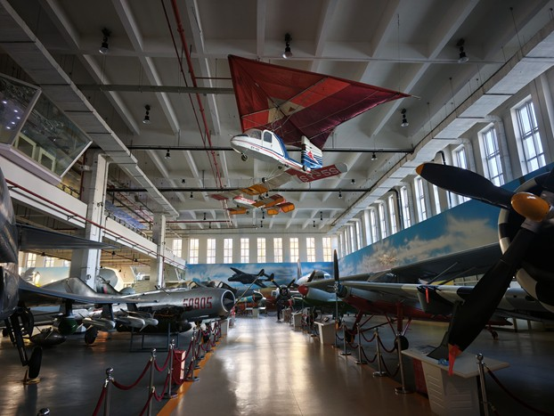
Главный корпус и общий вид центрального кампуса (Road campus)
Расположен в районе Хайдянь, улица Сюэюаньлу, 37 – в центре Пекина.
Площадь – 100 гектаров.
Здесь учатся бакалавры, магистры и аспиранты – все категории студентов.
Также в данном кампусе проходят все основные мероприятия.
На территории находятся:
- администрация университета,
- большинство факультетов (включая гуманитарные и социально-экономические направления),
- музей авиации и космонавтики Бэйхана – один из крупнейших в Китае, где выставлены реальные самолеты, двигатели и космические аппараты.
В центральном кампусе проводятся официальные мероприятия, защиты диссертаций, крупные конференции.

Slide 8
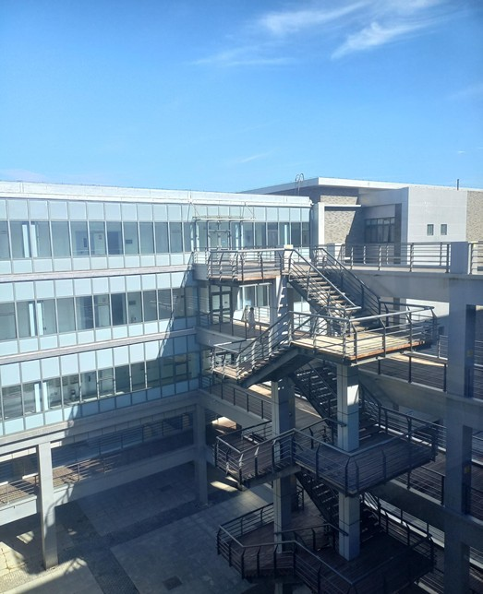
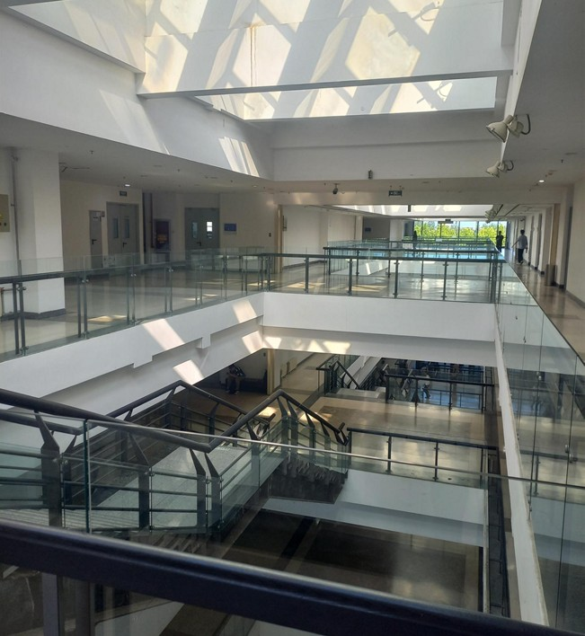
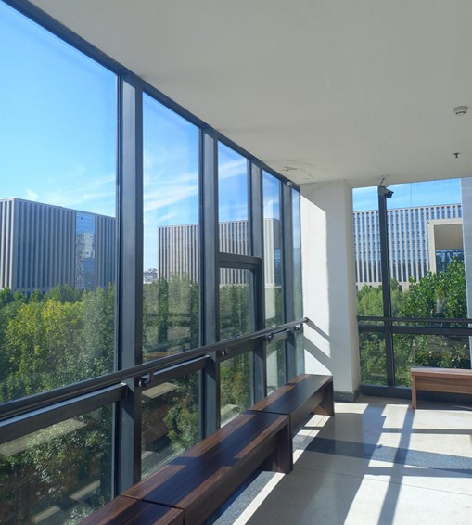
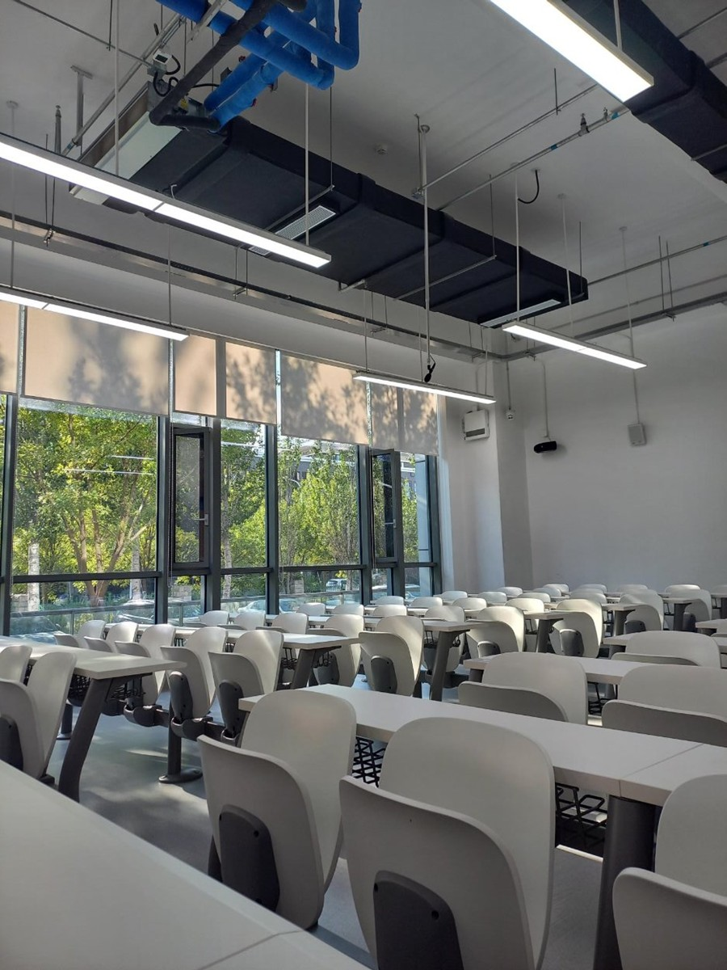
Учебные корпуса кампуса Shahe campus
В Шахэ-кампусе несколько учебных корпусов, каждый ориентирован на определенные направления.
Кампус специализируется на инженерных и технических дисциплинах – авиастроение, механика, материаловедение, физика, химия, экология, информационные технологии.
Лабораторные корпуса расположены в центральной части кампуса и ближе к югу.
Для общих дисциплин (иностранные языки и т.п.) используются отдельные корпуса, но их меньше.

Slide 9
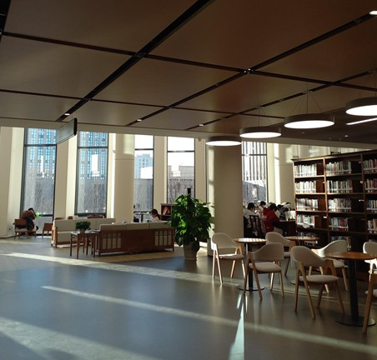
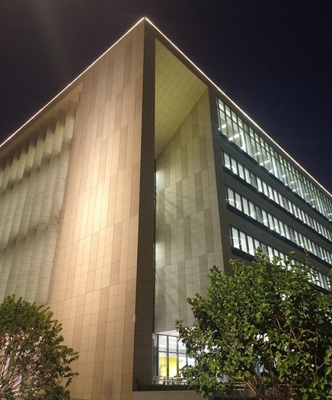
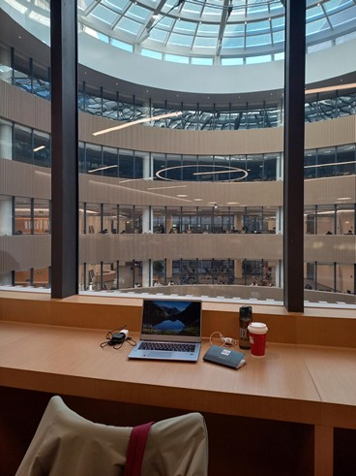
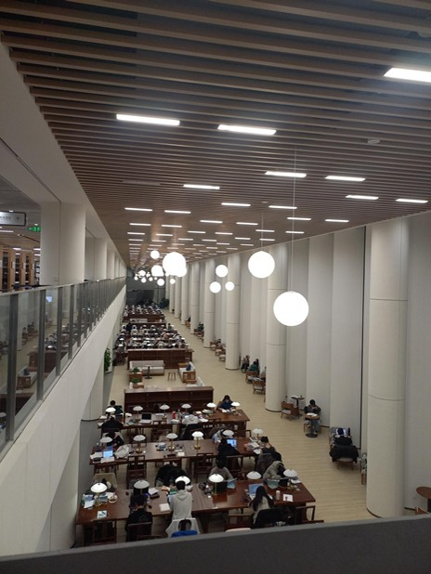
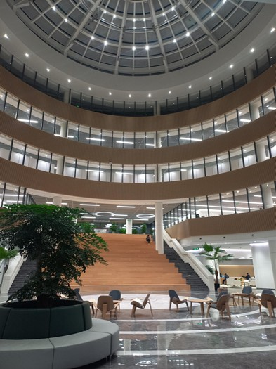
Новая библиотека в кампусе Shahe
Новая научная библиотека открыта в октябре 2025 года.
Площадь: 48 000 м², 6 надземных и 2 подземных этажа.
Книжный фонд: рассчитана на 3 миллиона томов, из них 700 000 в открытом доступе.
Читальные места: более 3 500.
В библиотеке есть учебные и читальные залы, зоны для групповой работы, переговорные.
Расположена в центральной части кампуса

Slide 10
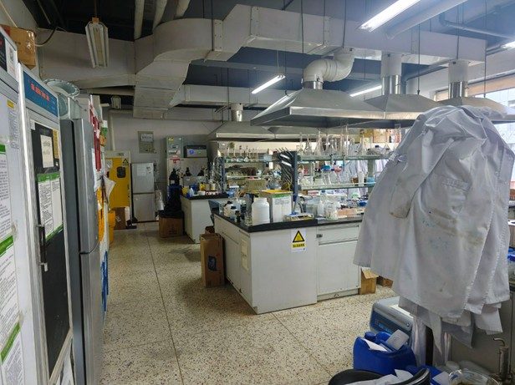
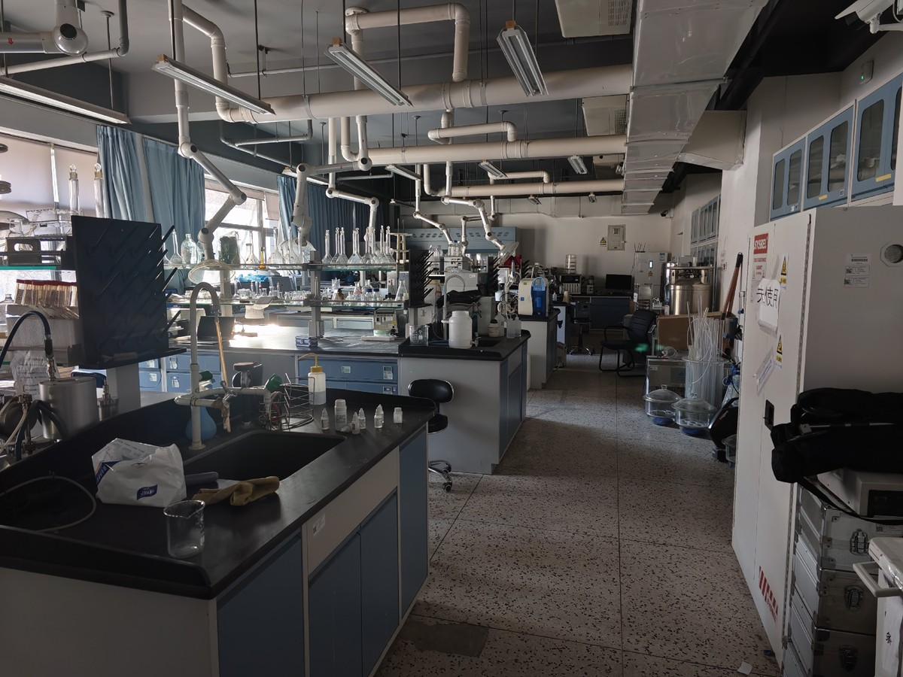
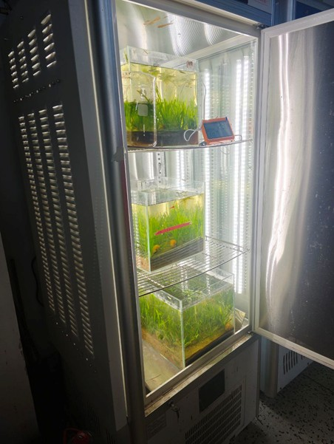
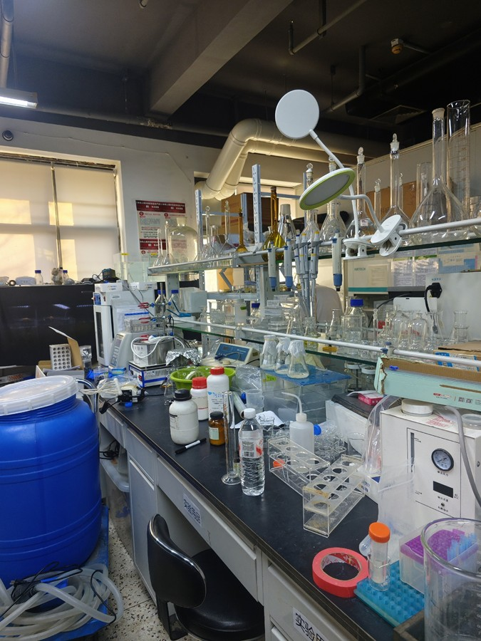
Лаборатория экологии и токсикологии
В один из дней мы посещали лабораторный корпус, связанный с экологией и токсикологией.
В лабораториях проводят эксперименты на рыбах – моделируют загрязнение воды, изучают токсическое воздействие.
Также работают по направлению рекультивации – эксперименты с почвами и методами их восстановления.

Slide 11
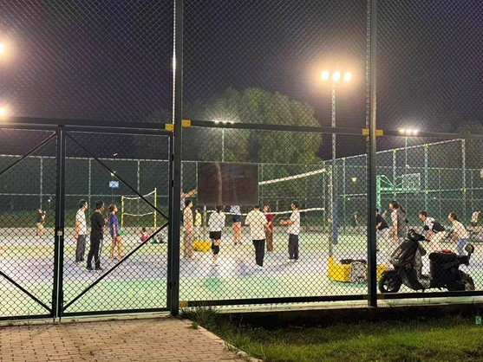
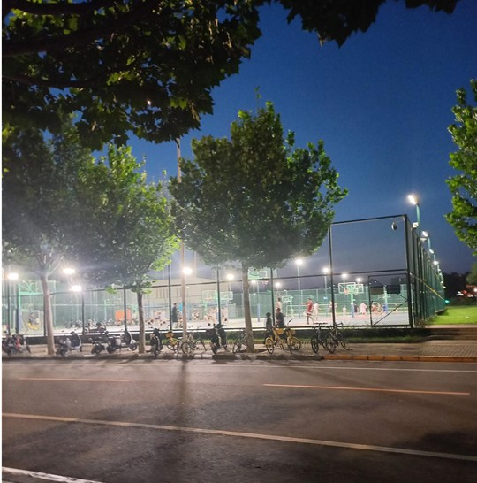
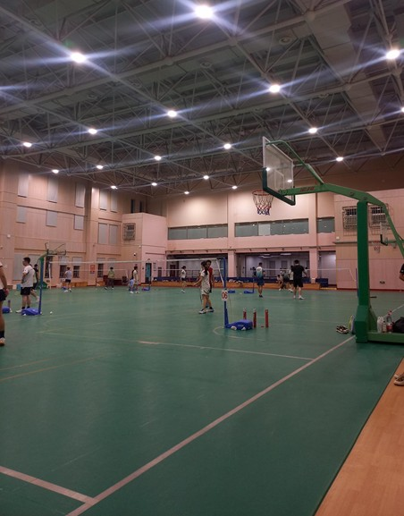
Спортивные площадки
На территории Шахэ-кампуса есть открытые спортивные площадки: волейбольные, баскетбольные, теннисные корты.
Работают до 23:00, доступ свободный.
По вечерам много студентов играют в волейбол, баскетбол, футбол – можно присоединиться или просто смотреть.

Slide 12
Учебный процесс: система и выбор предметов
Система внутренних сайтов напоминает ТПУ – есть портал с расписанием и оценками.
В начале семестра студенты самостоятельно выбирают предметы через систему – можно сформировать индивидуальную учебную нагрузку.
Расписание и текущие оценки обновляются онлайн.

Slide 13
Сложности и практические рекомендации
Финансы и оплата
· Нам рекомендовали брать с собой 2–3 тысячи юаней наличными для оплаты страховки и сим-карты.
· Однако оплату принимали только через WeChat Pay и Alipay. Наличные не подошли.
· Рекомендация: лучше заранее положить на Alipay не менее 900 юаней на первое время.
Связь и интернет
· Чтобы купить сим-карту (их продают прямо на улице), нужен интернет — замкнутый круг.
· Рекомендация: приобрести eSIM на первые дни до оформления местной сим-карты.
Медицинская помощь
· На территории кампуса есть больница. Часть врачей говорит на английском.
· Но лучше приходить с человеком, владеющим китайским языком, чтобы избежать недопонимания.

Slide 14
Сложности и практические рекомендации
Заселение и адаптация
При заселении нам провели кампус тур и дали инструкции (далее по бытовым вопросам обращались к студентам-кураторам):
· как пополнять баланс студенческой карты,
· пользоваться стиральными машинами,
· адреса для доставки посылок и заказов,
· подключение Wi-Fi кампуса.
В начале семестра проводили собрания для иностранных студентов: рассказывали про законы Китая, регистрацию в университетской системе.
Учебные вопросы
· По учебе можно обращаться к куратору от университета — помогает заменить или отказаться от курса.
· Преподаватели оперативно отвечают на вопросы.
· По каждому предмету создают группу в WeChat, где можно задать вопрос преподавателю или одногруппникам.
Общие рекомендации
· При выходе за пределы кампуса обязательно брать заряженный пауэрбанк — в Китае всё завязано на телефоне.
· Не стесняться подходить к работникам — они готовы помочь, используя переводчик.

Slide 15
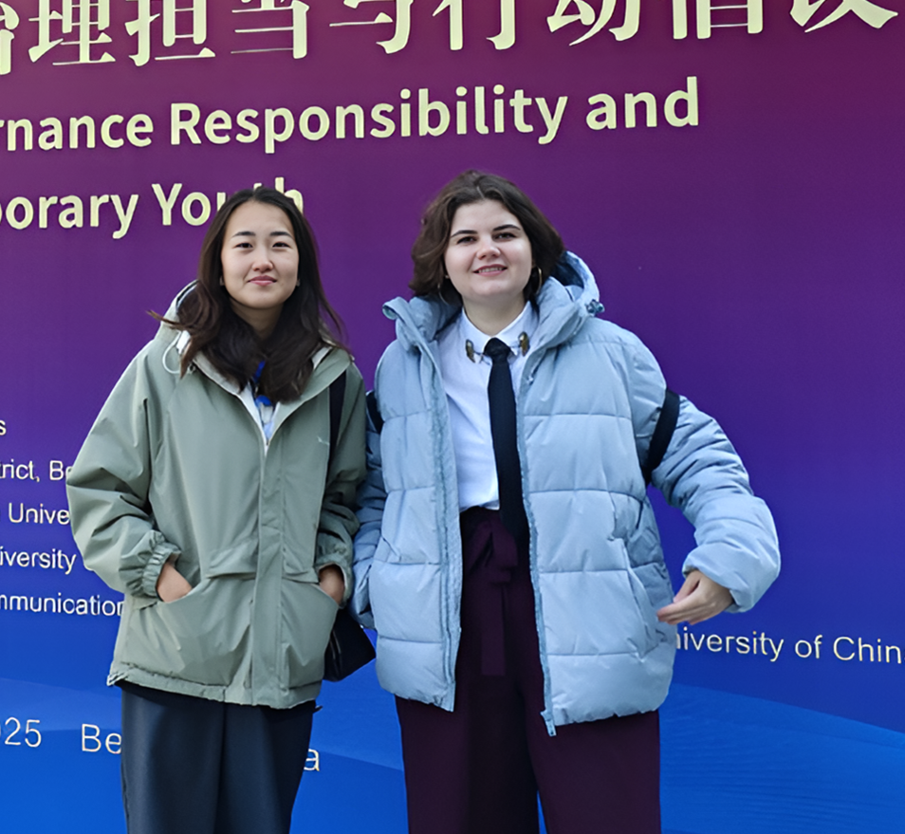


Спасибо за внимание!

